Slide 1
IAUTOSMD
Inspeção Automatizada de Placas Eletrônicas SMD
(Surface Mount Devices)

Slide 2
Objetivos
Inspeção básica: OpenCV
  Encontrar corpo do componente e marcação dos componentes
  OCR (Leitura de gravuras)
  Deslocamento
Gerenciamento: Criação de produtos, componentes, “pacotes” de inspeção.
Treinamento supervisionado: Julgamento de falhas por humanos.
(active learning)
  IA será treinada para
  Polaridade
  Deslocamento
  Rotação máxima

Slide 3
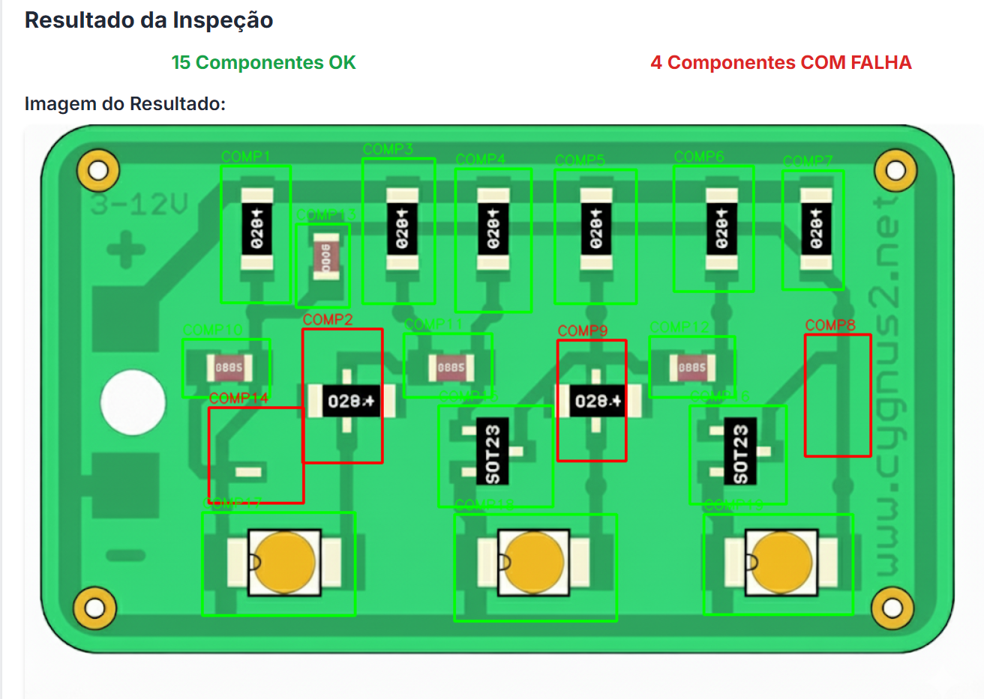
Resultados Parciais
  Cadastro de Produto + Body do Componente
    BodyMasking - Base64 -> IA
    Todos os resultados de inspeções, de cada componente, sendo separados em uma tabela única -> IA
  Encontrar Fiducial -> Redimensionamento de placa
  Inspeção de placa -> Procura do BodyMasking -> Semelhança
Seek feedback
Reflect on performance
Explore new techniques
Set personal goals
Iterate and adapt

Slide 4
Próximos passos
Definição de parâmetros de aceitabilidade para melhorar o pré-julgamento
  Deslocamento
  Orientação
Início do treinamento da IA
    PyTorch
    Png em base64 para análise de imagem
    Treinamento Supervisionado

Slide 5
Obrigado!
Ariel Leite
RA 02220134
Engenharia da Computação

